Slide 1
আজকের পাঠে সকলকে
স্বাগতম

Slide 2
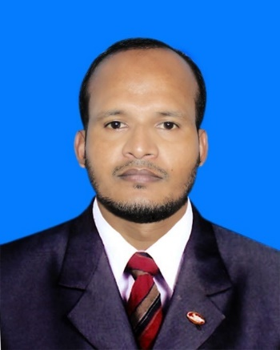
মোঃ আরিফ হোসাইন
সহকারী শিক্ষক (ব্যবসায় শিক্ষা)
ক্যান্টনমেন্ট হাই স্কুল,যশোর
মোবাইল নং ০১৯১১-৪৪৫০৮৪
বিষয় : হিসাব বিজ্ঞান
শ্রেণি : নবম
অধ্যায় : ৬ষ্ঠ
সময় : 4০ মিনিট
তারিখ :

Slide 3
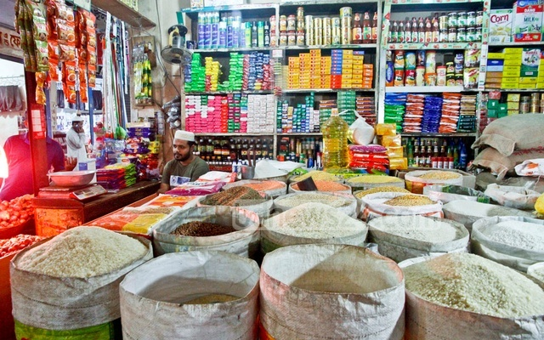
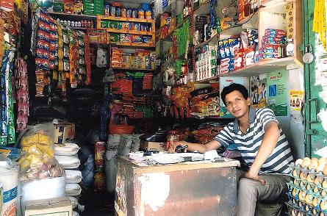
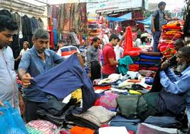
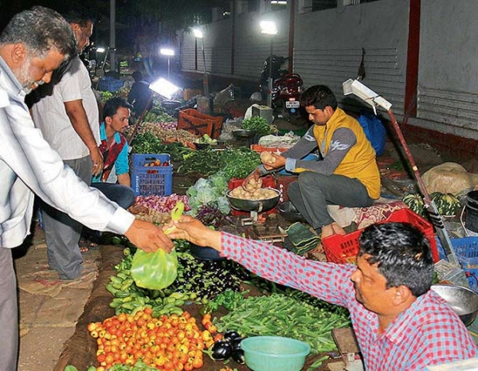
Notes:
শিক্ষার্থীদের বিভিন্ন প্রশ্ন জিজ্ঞাসা করে পাঠের শিরোনাম ঘোষনা করব।

Slide 4
ক্রয় জাবেদা

Slide 5
এই পাঠ শেষে শিক্ষার্থীরা...
১। ক্রয় জাবেদা কী তা বলতে পারবে ;
২। কারবারি বাট্রা কী তা বলতে পারবে ;
৩। চালানের ভিত্তিতে ক্রয় জাবেদা প্রস্তুত করতে পারবে ।

Slide 6
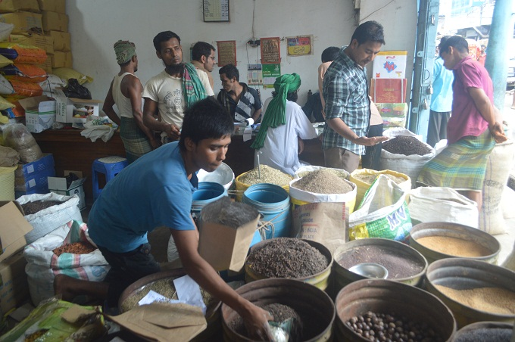
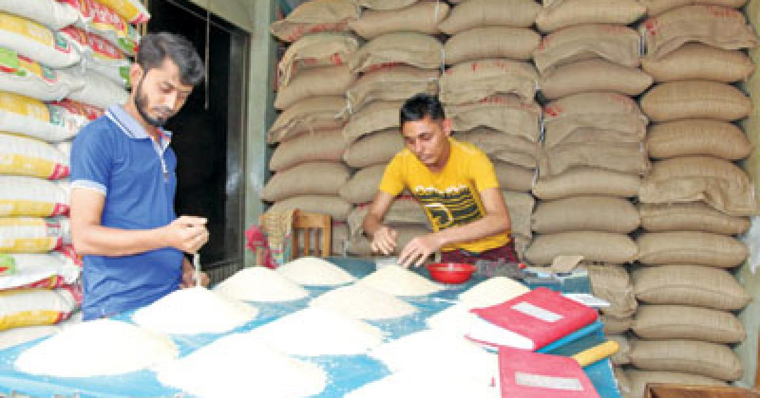
ক্রয়
Notes:
শিক্ষার্থীদের বিভিন্ন প্রশ্ন জিজ্ঞাসা করব।

Slide 7
# ক্রয় জাবেদাঃ বিক্রয়ের উদ্দেশ্যে প্রতিষ্ঠান যাহা ক্রয় করে তাই পণ্য। এই পণ্য নগদে ও বাকি উভয় মাধ্যমেই হতে পারে। বাকীতে ক্রয়কৃত পণ্য ক্রয় জাবেদায় লিপিবদ্ধ করা হয়।

Slide 8
বিক্রয় বৃদ্ধির জন্য বিক্রেতা যখন পূর্ব নির্ধারিত বিক্রয়মূল্য অপেক্ষা কম মূল্যে পণ্য বিক্রয় করে তা কারবারি বাট্রা হিসেবে গণ্য করা হয় ।
স্যার কারবারি বাট্রা কী?

Slide 9
সময়
০৫ মিনিট
একক কাজ
২। কারবারি বাট্রা কাকে বলে ? ১৫০০০ টাকার ৫% কারবারি বাট্রা বের কর ।

Slide 10
চালানের নমুনা
সওদাগর এজেন্সি
৫১/৩, বাদামতলি, সদরঘাট,ঢাকা
চালান নং ১৬৫
তারিখ : ২ মে ২০১৭
ক্রেতার নাম : রাহা ট্রেডার্স
ঠিকানা : ২৩/২, কাঠাল বাগান , ঢাকা
চালান
ক্রমিক নং | মালের বিবরণ | দর (টাকা) | পরিমাণ | পরিমাণ (টাকা)
১ | নাজির শাইল চাল বাদঃ কারবারি বাট্রা (৫%) | ৪০ | ১০০০ কেজি | ৪০০০০ ২০০০
৩৮০০০
কথায় : আটত্রিশ হাজার টাকা
বিক্রয় শর্ত :২/১০, নীট ৩০
বিঃদ্রঃ ভুল-ত্রুটি সংশোধনযোগ্য
বিক্রেতার স্বাক্ষর
 চালানের উপর ভিত্তি করে ক্রয় জাবেদা প্রস্তুর করা হয়।

Slide 11
ক্রয় জাবেদা এর নমুনা ছক
তারিখ | ক্রেডিট হিসাব খাত | শর্ত | চালান নম্বর | সূত্র | ক্রয় হিসাব ডেবিট পাওনাদার হিসাব ক্রেডিট

Slide 12
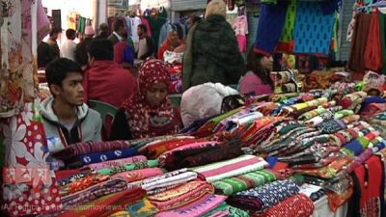
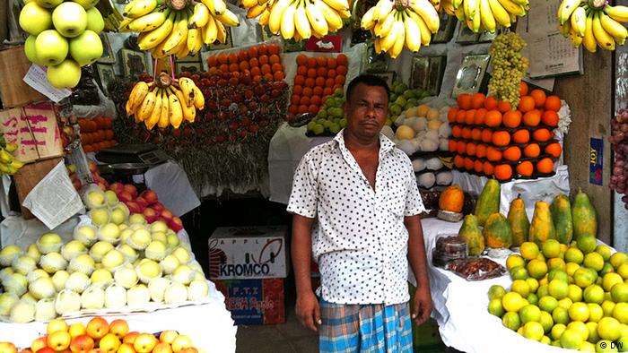

Slide 13
দলীয় কাজ
সময় : ১০ মিনিট
জনাব রাজীব খুলনার কাঁচা বাজারের একজন পাইকারি ব্যবসায়ি। তার প্রতিষ্ঠানে ২০১৯ সালের জানুয়ারি মাসের কতিপয় লেনদেন নিম্নরুপঃ
জানুয়ারি ১ মিলি ষ্টোরস, ঢাকা এর নিকট থেকে প্রতি কেজি ১০০ টাকা দরে ৫০ কেজি মশুর ডাল ক্রয় । কারবারি বাট্রা ২% চালান নং ২১৫ । পরিবহণ খরচ ২০০ টাকা ।
জানুয়ারি ৫ জনি ট্রেডার্সের নিকট থেকে প্রতি পাউন্ড ২০০ টাকা দরে ৫০০ পাউন্ড চা ক্রয় । কারবারি বাট্রা ৫% । চালান নং ৩২০ ।
জানুয়ারি ৮ রতন ষ্টোরস এর নিকট প্রতি পাউন্ড ২২০ টাকা দরে ১০০ পাউন্ড চা বিক্রয় । কারবারি বাট্রা ৩% । চালান নং ২৫৪ । কুলির মজুরি ২০০ টাকা ।
জানুয়ারি ১২ জাফর ব্রাদার্সের নিকট থেকে প্রতি লিটার ১২০ টাকা দরে ৩০০ লিটার সয়াবিন তেল ক্রয় । কারবারি বাট্রা ৪% । চালান নং ২৬২ ।
প্রশ্নঃ উপরোক্ত লেনদেনের ভিত্তিতে জনাব রাজীরের ক্রয় জাবেদা প্রস্তুত কর।

Slide 14
মূল্যায়ন
ক্রয় জাবেদা কাকে বলে ?
ক্রয় জাবেদা কিসের ভিত্তিতে তৈরি করা হয় ?
বাকিতে ক্রয় কোন জাবেদায় লিপিবদ্ধ করা হয় ?

Slide 15
বাড়ির কাজ
জনাব ফিরোজ সাতক্ষীরার শাহী বাজারের একজন পাইকারি ব্যবসায়ি। তার প্রতিষ্ঠানে ২০১৯ সালের জুন মাসের কতিপয় লেনদেন নিম্নরুপঃ
জুন ১ রনি ষ্টোরস, ঢাকা এর নিকট থেকে প্রতি কেজি ৬০ টাকা দরে ৫০০ কেজি চিনি ক্রয় । কারবারি বাট্রা ২% চালান নং ২১৫ । পরিবহণ খরচ ২০০ টাকা ।
জুন ৫ জনি ট্রেডার্সের নিকট থেকে প্রতি পাউন্ড ১৮০ টাকা দরে ১০০০ পাউন্ড চা ক্রয় । কারবারি বাট্রা ৫% । চালান নং ৩২০ । প্যাকিং খরচ ২৫০ টাকা ।
জুন ৮ রতন ষ্টোরস এর নিকট প্রতি পাউন্ড ২২০ টাকা দরে ১০০ পাউন্ড চা বিক্রয় । কারবারি বাট্রা ৩% । চালান নং ২৫৪ । কুলির মজুরি ২০০ টাকা ।
প্রশ্নঃ উপরোক্ত লেনদেনের ভিত্তিতে জনাব ফিরোজের ক্রয় জাবেদা প্রস্তুত কর ।

Slide 16
ধন্যবাদ

